Slide 1
Food Moo Duu - Hệ thống gợi ý món ăn thông minh offline
"Là bò, sáng phải rống - Là người, sống phải ráng"
Nhóm thực hiện
Trần Việt Hoàng - Layer 1 - Định nghĩa Tag + Kiến trúc tổng thể
Bùi Đức Anh - Layer 2 - Adaptive Recommendation
Trần Bình Minh - Layer 3 - Genetic Response

Slide 2
Vấn đề & Mục tiêu
Hoàng
Vấn đề
• Người dùng mô tả nhu cầu ăn uống bằng ngôn ngữ tự nhiên, đa chiều (thời gian, thời tiết, tâm trạng, khẩu vị)
• Cần hệ thống offline, không phụ thuộc API cloud
• Cần học từ phản hồi khi người dùng chọn hoặc bỏ qua gợi ý
Mục tiêu
• Xây dựng chatbot gợi ý món ăn theo kiến trúc 3 tầng
• Theo dõi ngữ cảnh hội thoại nhiều lượt (multi-turn)
• Tự cập nhật mô hình gợi ý và câu trả lời theo feedback ngầm

Slide 3
Tổng quan giải pháp
Hoàng
Ý tưởng cốt lõi
• Pipeline xử lý tuần tự 3 layer: DL + học trực tuyến + thuật toán di truyền
Điểm nổi bật
• Offline end-to-end qua main.py -> FoodSuggestionPipeline
• Mỗi layer chạy độc lập được (train/test/docker riêng)
• Dữ liệu train và runtime tách biệt rõ ràng
Công nghệ
• Python, PyTorch, scikit-learn, pandas, Docker, Makefile

Slide 4
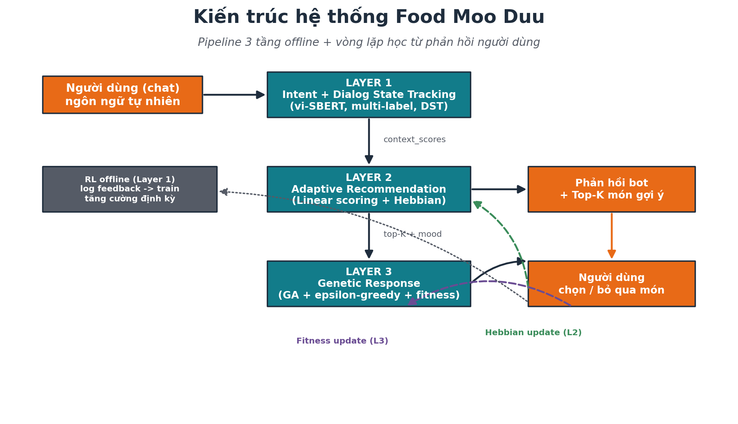
Kiến trúc hệ thống (sơ đồ tổng thể)
Hoàng
Luồng xử lý + 2 vòng phản hồi
• User -> L1 (Intent+DST) -> L2 (Scoring) -> L3 (Response) -> User
• Feedback: Hebbian update (L2) + Fitness update (L3); RL offline cho L1

Slide 5
Layer 1 - Intent & Dialog State Tracking
Phụ trách: Trần Việt Hoàng

Slide 6
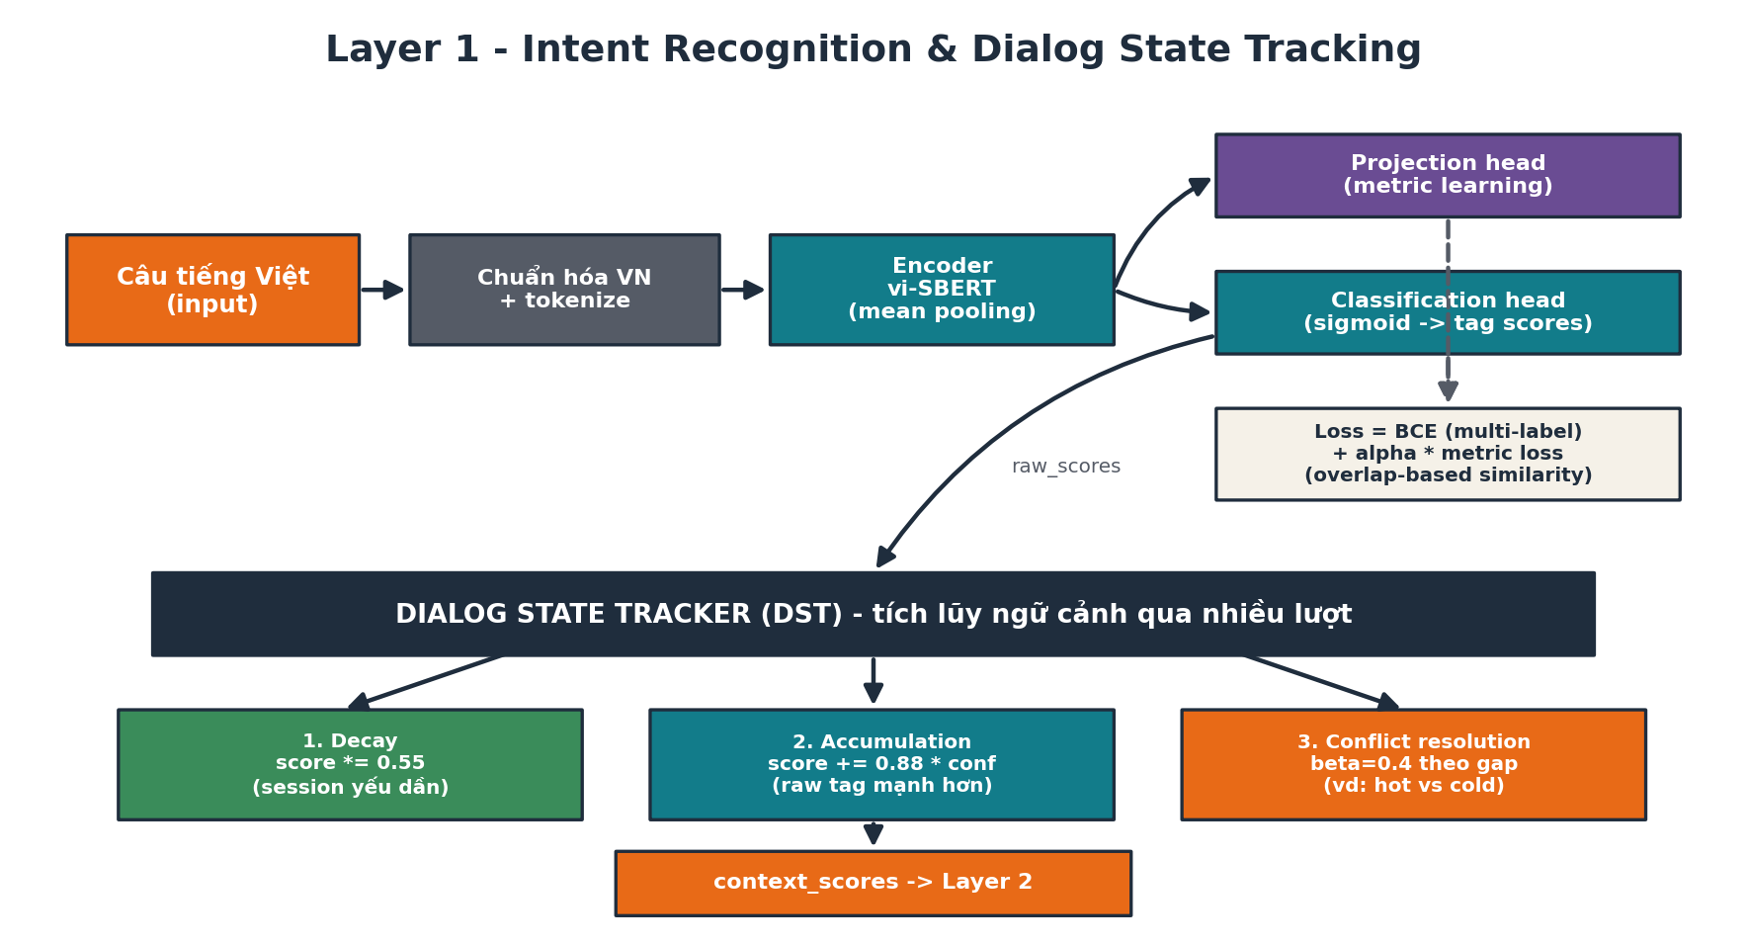
Layer 1: Ý tưởng & logic thực hiện
Hoàng
Ý tưởng: biến câu nói -> bộ tag ngữ cảnh (multi-label) + học embedding theo ngữ cảnh
• Chuẩn hóa VN + tokenize -> Encoder vi-SBERT (mean pooling)
• 2 head: Classification (sigmoid -> ~53 tag) + Projection (metric learning)
Loss = BCE multi-label + alpha(0.35) * metric loss (overlap-based similarity)

Slide 7
Layer 1: Dialog State Tracking (logic DST)
Hoàng
Vai trò: tích lũy ngữ cảnh nhiều lượt, xử lý người dùng đổi ý
3 quy luật cập nhật state (update_context)
• 1. Decay: score *= 0.55 mỗi lượt (session state yếu dần, ưu tiên lượt mới)
• 2. Accumulation: score += 0.88 * confidence (raw tag lượt hiện tại ảnh hưởng mạnh)
• 3. Conflict resolution: cặp tag đối nghịch -> giảm bên yếu theo gap (beta=0.4)
Cấu hình: data/common_config.json -> dst_hyperparameters
– VD: weather_hot <-> weather_cold, pref_spicy <-> pref_bland
Output: context_scores (clamp [0,1]) -> Layer 2 & Layer 3; lưu session_state.json

Slide 8
Dữ liệu & Huấn luyện Layer 1
Hoàng
Dataset
• 5 phiên bản: dataset_v001 -> dataset_v005, mỗi epoch ~160 mẫu
• Train trên active_dataset hoặc --all-datasets; gộp thêm RL offline
Cấu hình (dl_config.json)
• 8 epochs, batch 32, lr 0.001, threshold tag 0.3
• Artifacts: intent_model.pt, vocab.json, intent_model_meta.json
• Đánh giá: micro/macro F1 trên validation (20%)
Lệnh: make layer1-train-active | make layer1-chat

Slide 9
Layer 2 - Adaptive Recommendation
Phụ trách: Bùi Đức Anh

Slide 10
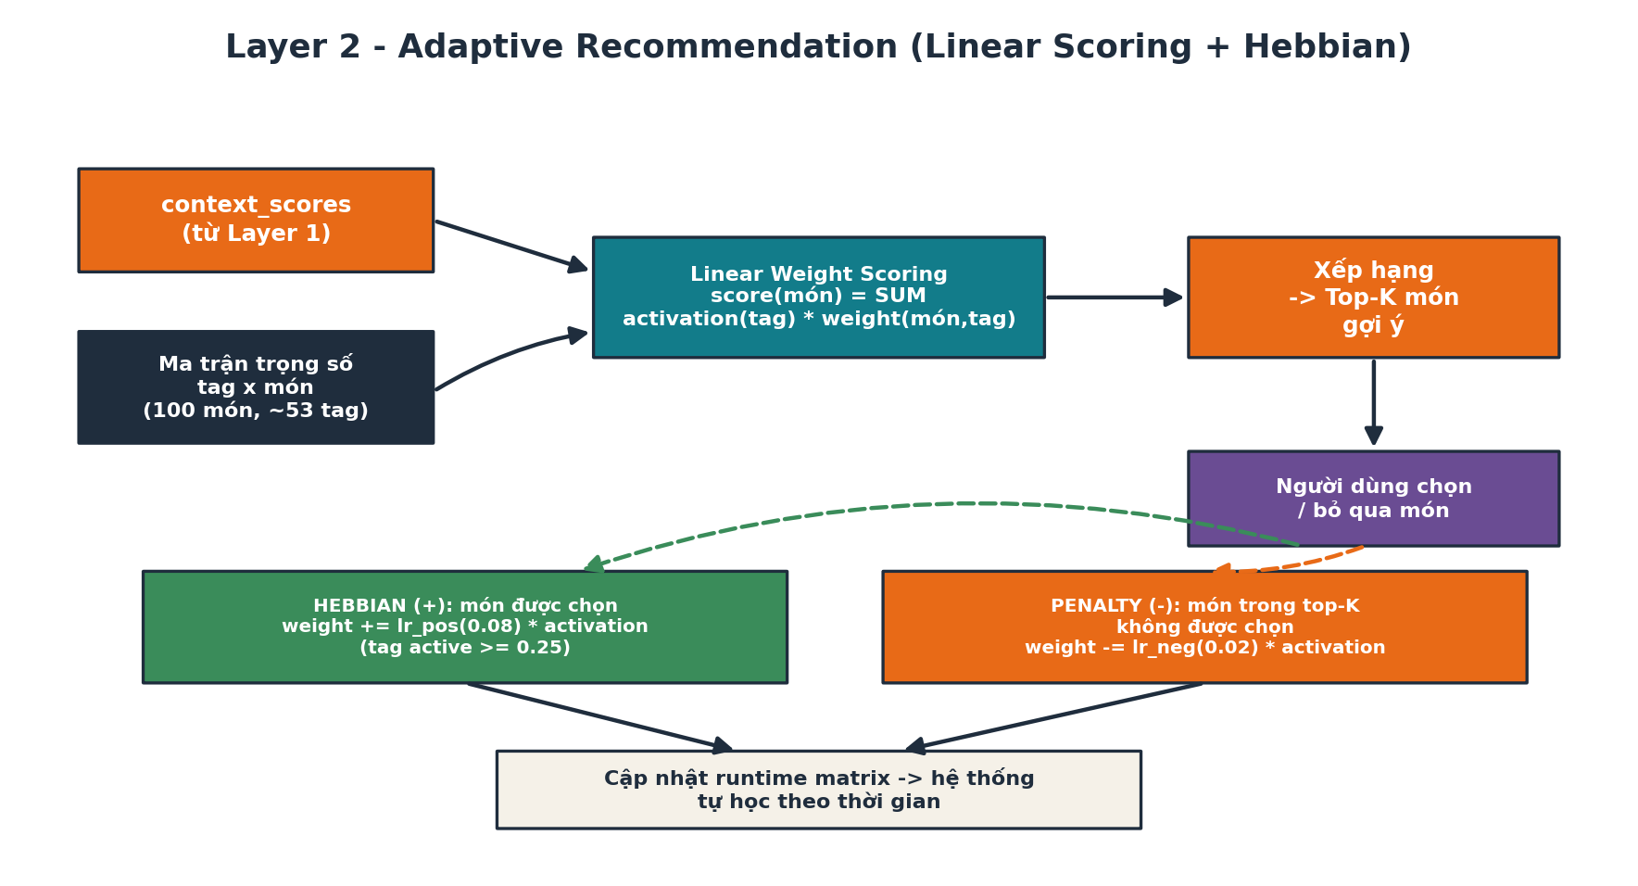
Layer 2: Ý tưởng & logic thực hiện
Đức Anh
Ý tưởng: mỗi món = vector trọng số trên ~53 tag; gợi ý = so khớp ngữ cảnh
• Mở rộng context qua similarity tag (layer2_config.json)
• Linear scoring: score(món) = SUM activation(tag) * weight(món, tag)
Xếp hạng theo (score, popularity, id) -> Top-K; nguồn: 120 món (9 đồ uống)

Slide 11
Layer 2: Hebbian Online Learning (logic cập nhật)
Đức Anh
Reward - món được chọn (apply_context_to_dish)
• Tag active (>= 0.25): weight += lr_positive(0.08) * activation
• Tag không active: weight -= penalty * (0.25 - activation)
Penalty - món trong Top-K nhưng không được chọn
• weight -= lr_negative(0.02) * activation
• Trọng số luôn clamp [-1, 1] rồi save() xuống runtime matrix
Demo: hiển thị score_before, score_after, delta để thấy hệ thống đã học

Slide 12
Quy ước dữ liệu & Vận hành Layer 2
Đức Anh
Convention
• Mỗi layer có datasets.json khai báo active_dataset
• Data train tách khỏi runtime (dishes_runtime.json, feedback_reports.jsonl)
Tiện ích vận hành
• make layer2-migrate (canonical) | layer2-check (schema drift)
• make layer2-reset-runtime | layer2-test

Slide 13
Layer 3 - Genetic Response
Phụ trách: Trần Bình Minh

Slide 14
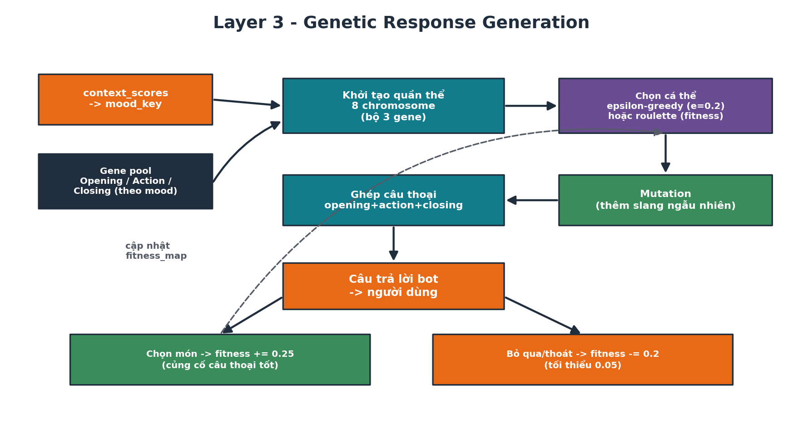
Layer 3: Ý tưởng & logic thực hiện
Minh
Ý tưởng: câu thoại được 'tiến hóa' từ gene pool theo mood; câu tốt -> fitness cao
• Suy mood_key từ context_scores -> khởi tạo 8 chromosome (bộ 3 gene)
• Chọn cá thể: epsilon-greedy (0.2) hoặc roulette theo fitness; mutation slang
Ghép opening+action+closing -> câu trả lời, chèn tên món vào {foods}

Slide 15
Layer 3: Fitness Update (logic phản hồi ngầm)
Minh
Cập nhật fitness theo implicit feedback (update_fitness)
• Người dùng chọn món -> fitness += 0.25 (củng cố chromosome tốt)
• Bỏ qua / thoát -> fitness -= 0.2 (tối thiểu 0.05 để không triệt tiêu)
Lưu trữ
• Ghi history + runtime_fitness riêng vào fitness_history.json
Fitness cao -> xác suất roulette chọn cao hơn -> câu thoại tự tối ưu theo thời gian

Slide 16
Luồng runtime end-to-end
Hoàng
Kịch bản demo (main.py)
• Chat lượt 1: 'Tối nay trời lạnh, tôi muốn món nước nóng'
• Chat lượt 2..5: có thể quay xe đổi ý (DST cập nhật ngữ cảnh)
• Sau mỗi lượt: hệ thống trả câu trả lời (L3) + top-K gợi ý (L2)
• User chọn món -> Hebbian (L2) + fitness (L3); không chọn -> chỉ fitness
Entry: process_turn() -> apply_feedback() / apply_abandon_feedback()

Slide 17
Reinforcement Learning cho Layer 1 (offline)
Hoàng
Mục tiêu: thu thập feedback chọn món để train tăng cường - không train realtime
• 1. Logging: ghi event khi user chọn món -> selected_dish_events.jsonl
• 2. Simulator: sinh dữ liệu giả lập -> selected_dish_events_simulated.jsonl
• 3. Offline train: chuyển feedback -> intent_train_data_rl.json
• Thống kê: 102 events -> 102 train samples (stats.json)
Lệnh: make layer1-rl-generate -> layer1-rl-train -> layer1-rl-check

Slide 18
Đánh giá hiệu quả
Phụ trách: Cả nhóm

Slide 19
Pipeline đánh giá & phương pháp
Hoàng
Package: src/evaluation/ (metrics, layer1/2/3_eval, pipeline_eval)
• make layer3-simulate — bổ sung data giả lập L3
• make eval-run — đánh giá toàn bộ (skip train L1)
• make eval-train-and-run — train ablation L1 + đánh giá
Tập dữ liệu đánh giá
• L1: validation 20% intent (all datasets) — 142 mẫu
• L2 Oracle: intent_samples.csv tag lý tưởng — 709 mẫu
• L2 Behavioral: RL events — 105 events
• L3: fitness_history (12 runtime + 50 simulated) — 62 lượt
• DST runtime: decay=0.55, alpha=0.88, beta=0.4 (ưu tiên raw tag)
Metric: F1 (L1), Hit@K/MRR/NDCG (L2), success rate/fitness (L3), feedback delta

Slide 20
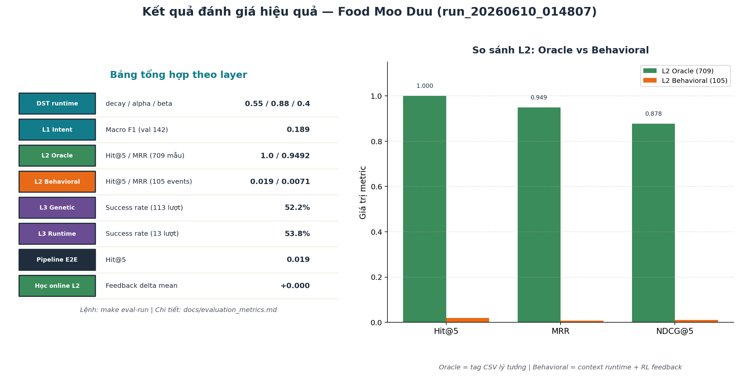
Kết quả đánh giá tổng hợp
Cả nhóm
Run: 20260610_014807 | DST: decay=0.55, alpha=0.88, beta=0.4
• L1 Macro F1 = 0.189 | L2 Oracle Hit@5 = 1.0 | L2 Behavioral Hit@5 = 0.019
• L3 Success rate = 52.2% (113 lượt) | E2E Hit@5 = 0.019 | Feedback delta = +0.000
Oracle cao -> scoring tốt khi tag chuẩn; behavioral thấp -> context runtime khó hơn

Slide 21
Chi tiết metric từng layer
Cả nhóm
Layer 1 (val 142)
• Micro F1 = 0.2909, Macro F1 = 0.189, Precision = 0.7477, Recall = 0.1806
• Ablation RL: delta macro F1 = 0.0
Layer 2
• Oracle (709): Hit@5 = 1.0, NDCG@5 = 0.878 — upper bound scoring
• Behavioral (105): Hit@5 = 0.019, MRR = 0.0071, mean rank ~ 5.94
Layer 3 & Pipeline
• L3: success 52.2% (runtime 53.8%, simulated 52.0%), 35 chromosome, avg fitness 2.5971
• E2E Hit@5 = 0.019; Hebbian feedback delta mean +0.000
Menu 120 mon da gan lai tag; runtime matrix da reset sau cap nhat catalog

Slide 22
Triển khai & DevOps
Đức Anh
Makefile - một lệnh cho mỗi tác vụ
• make setup | app-run | app-demo | eval-run | layer{1,2,3}-*
Docker
• docker/layer1|2|3/docker-compose.yml + docker/app/ (full app)
Testing
• test_layer2.py, test_layer2_integration.py, test_feedback_logging.py, test_metrics.py

Slide 23
Demo minh họa
Hoàng
Ví dụ non-interactive (make app-demo)
– Chat 1: 'Tối nay trời lạnh, tôi muốn món nước nóng'
– Bot: câu trả lời genetic + Top 5 món + score
– Chat 2..5: 'Quay xe, giờ tôi muốn món nhanh và tiện lợi'
– Feedback: chosen=dish_001 -> delta score
Điểm cần nhấn
• DST xử lý 'quay xe' | score món đổi sau feedback | câu trả lời theo mood

Slide 24
Hạn chế & Kết luận
Cả nhóm
Ưu điểm
• Modular, offline, DL multi-label + DST + Hebbian + GA + RL offline
• Đã có pipeline đánh giá định lượng (make eval-run)
Kết quả nổi bật
• DST tinh chỉnh: raw tag mạnh hơn (decay 0.55, alpha 0.88)
• L2 Oracle Hit@5 = 1.0 | L3 success rate ~ 52.2% | Menu 120 mon da da dang
Hạn chế
• Dataset nhỏ; L2 behavioral Hit@5 thấp (0.019); L1 recall thấp (0.18)
• L2/L3 eval chủ yếu simulated; chưa có UI
Hướng phát triển
• Thu thập phiên chat thật, mở rộng corpus, UI, ablation RL L1
Food Moo Duu: pipeline NLP end-to-end tự học từ lựa chọn người dùng. Cảm ơn - Q&A

